Slide 1
DuckyDoggy
지도교수 서명
2015182016 손채영
2015184013 서채원
2015184024 지은혜

Slide 2
DuckyDoggy
01
02
03
04
연구 목적
게임 소개
게임 계획
contents
-sub
-sub
-sub
-sub
-sub

Slide 3
DuckyDoggy
contents 1 / contents 2 / contents 3 / contents 4
연구 목적
DirectX12를 이용하여 게임 제작 능력을 키운다.
MsSQL을 이용하여 사용자 데이터 관리 능력을 배양한다.
IOCP 소켓 모델을 이용하여 서버를 구축한다.
다양한 그래픽 제작 프로그램을 이용하여 캐릭터, 배경 모델을 제작한다.

Slide 4
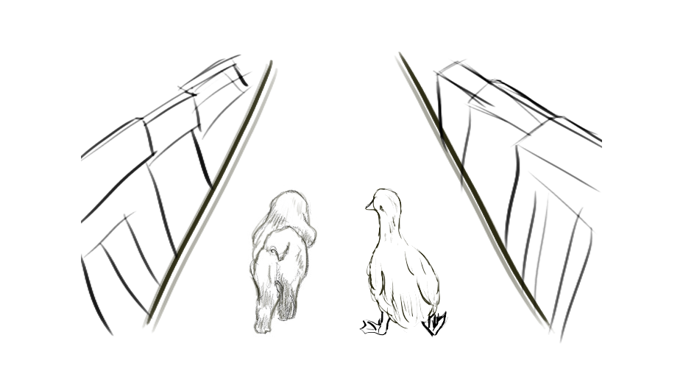
DuckyDoggy
contents 1 / contents 2 / contents 3 / contents 4
게임 소개
컨셉아트

Slide 5
DuckyDoggy
contents 1 / contents 2 / contents 3 / contents 4
게임 소개
동물들의 유토피아를 향하여 떠나는 오리와 강아지의 모험
3인칭으로 진행되는 협동 달리기 게임
플레이 하는 유저로 하여금 동물에 대한 깊은 애정과 보호에 대한 책임감을 느끼게 하는 것이 목표인 게임
기존에 만연해 있는 PVP 경쟁 플레이가 아닌, 협동 플레이로 플레이어 간의 깊은 유대감을 형성할 수 있는 게임
게임컨셉

Slide 6
DuckyDoggy
contents 1 / contents 2 / contents 3 / contents 4
게임 소개
게임개요
플랫폼 : PC
장르 : 액션 어드벤쳐 게임
진행 시전 : 3인칭 숄더뷰 (백뷰)
플레이 인원 : 2인

Slide 7
DuckyDoggy
contents 1 / contents 2 / contents 3 / contents 4
게임 소개
세계관
이곳은 최초의 동물들이 있는 신비한 땅 애니아, 태초에 동물의 왕 오리의 신 ‘Ducky GOD’ 이 있었다. 빙하기가 다가오면서 동물들의 멸종을 예감한 Ducky GOD은 자신을 얼음 속으로 봉인하여 긴 잠에 들어갔다.
그로부터 2000년 후, 오리 마을의 한 어린이 오리인 더기의 꿈에 더기 갓이 나오고 가호를 받게 된다. 이때 젖먹이 시절 생사를 오고 갔던 자신을 거둬 준 오리 부족에게 은혜를 갚고자 한 도기와 더기는 함께 더기 갓의 부활을 위해 함께 여정을 떠난다.

Slide 8

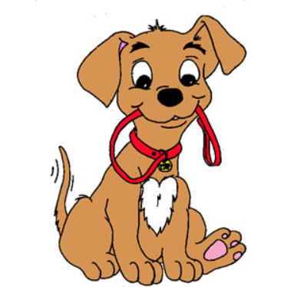
DuckyDoggy
contents 1 / contents 2 / contents 3 / contents 4
게임 소개
더기(Ducky)
어린이 오리 모임의 우두머리 오리.
자신이 오리로 태어난 것에 항상 감사하며, 오리로서의 자긍심이 있다. 어린 시절을 도기와 함께 보냈고, 앞으로도 언제나 함께 할 것이라는 믿음을 가지고 있다.
캐릭터설정
도기(Doggy)
어린이 오리 모임의 지킴이 강아지. ‘지킴이 개’라는 명분으로 오리들을 지키고 있다. 어릴 적 트라우마로 인해 수영을 너무나도 무서워한다. 한 가지 단점이 있다면, 귀여운 외모에 비해 분노 조절 장애가 있다는 것. 분노가 끝까지 차면 아무도 말릴 수 없다.

Slide 9
DuckyDoggy
contents 1 / contents 2 / contents 3 / contents 4
게임 소개
 | 더기 | 도기
궁극기 | 팀원의 모든 방해 효과 제거 및 치유 (체력의 70%) | 분노 효과 (자동 업어 주기 – 무적, 스피드 증가)
기본 공격 | 깃털 세례 | 물기
비고 사항 | 원거리 공격 | 근거리 공격
속도 | Min : 3m/s, Max : 6m/s
 | Min -> Max 까지 가는데 3초, 가속도 : 2m/s^2
 | 도기 분노 시 : 9m/s
점프 | 1단 점프 (1m) | 2단 점프 (2m)
수상 주행 | O (5m/s) | X (물 공포증)
특징 | 가호 게이지 | 분노 게이지
캐릭터설정

Slide 10
DuckyDoggy
contents 1 / contents 2 / contents 3 / contents 4
역할분담 및 일정
항 목 |  | 12월 | 1월 | 2월 | 3월 | 4월 | 5월 | 6월 | 7월 | 8월
그래픽 (지은혜) | 캐릭터 모델링
 | 맵 제작
 | 배경 모델링
 | 애니메이션
 | 이펙트 & UI
클라이언트 (서채원) | 프레임워크
 | 캐릭터 애니메이션
 | 물리 처리
 | 게임 컨텐츠
 | 랭킹 시스템
서버 (손채영)
 | 디버깅 및 테스트

Slide 11
MAIN TITLE
contents 1 / contents 2 / contents 3 / contents 4
차트만들기

Slide 12
MAIN TITLE
contents 1 / contents 2 / contents 3 / contents 4
스마트아트

